Slide 1






INSALUBYTE
Processador 16 bits, RISC, MIPS
Alunos: Victor Hugo, Giovana Oliveira e Ryan Kayky
Disciplina: Arquitetura e Organização de Computadores
Professor: Herbert Oliveira Rocha
Semestre: ERE 2023.2
30 de Novembro de 2023
Boa Vista - RR

Slide 2

CARACTERISTICAS DO PROCESSADOR
1
Processador 16 bit, 65 536 linhas de código em um programa
2
16 bytes de espaço na memória RAM;
3
16 registradores disponíveis
O J realiza um salto de 4095 linhas
4

Slide 3
COMPONENTES
1
ULA or ALU e Branch Helper
2
Somador, PC, Divisor de instruções, Extensor de sinal 4x16 bits
3
Unidade de controle UC
4
Memória RAM
5
Banco de registradores
6
Multiplexador

Slide 4
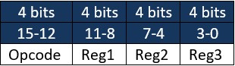
TIPO DE INSTRUÇÕES
Tipo R
Este formato aborda instruções instruções baseadas em operações aritméticas, como add, sub e mult.

Slide 5
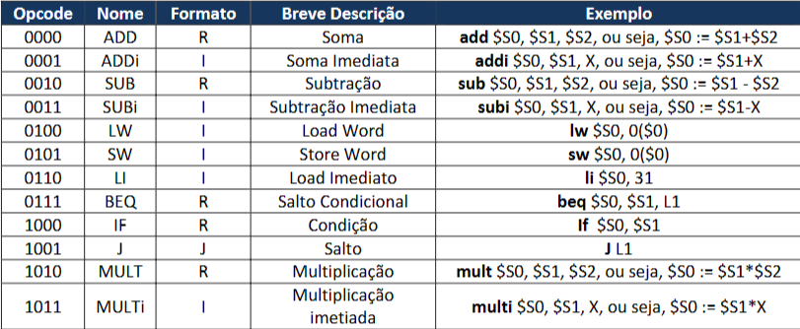
TIPO DE INSTRUÇÕES
Tabela geral de instruções

Slide 6
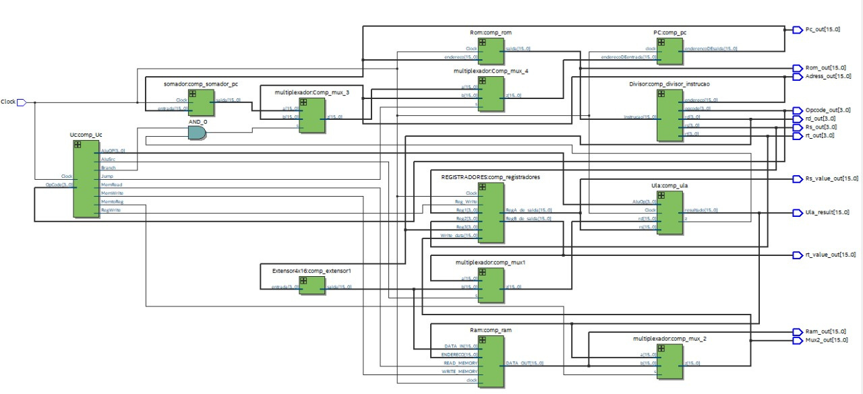
MAPA GERAL DO INSALUBYTE
s

Slide 7
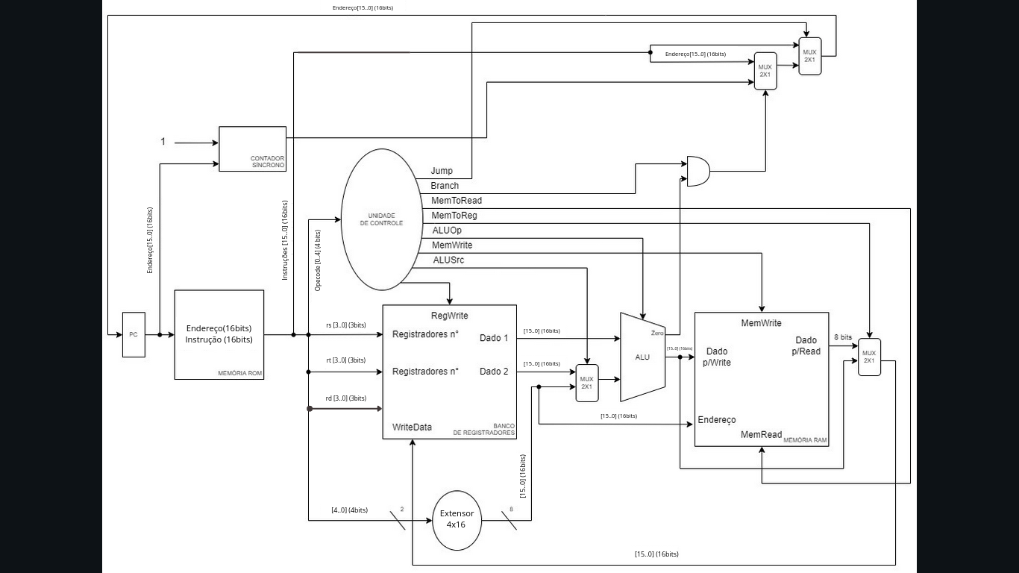
DATAPATH
16 bits

Slide 8
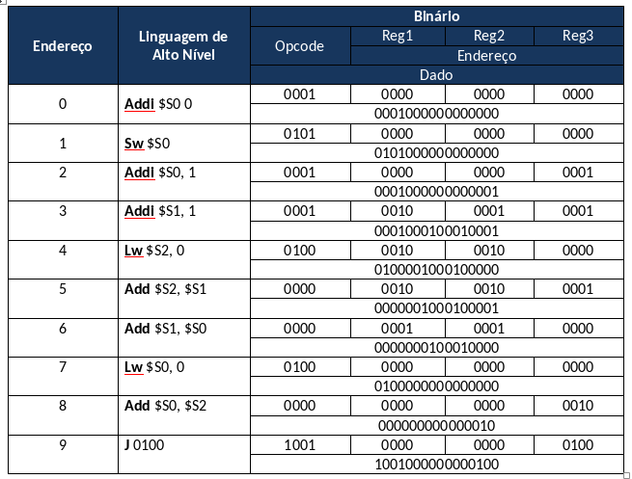
TESTES
EXEMPLO DO CÓDIGO FIBONACCI

Slide 9
REFERÊNCIAS
1
https://www.fpga4student.com/2017/09/vhdl-code-for-mips-processor.html
2
https://allaboutfpga.com/vhdl-code-flipflop-d-t-jk-sr/
3
https://github.com/ed-henrique/8-bit-CPU/blob/main/CPU_EK/SOMADOR_8BITS.vhd
4
https://github.com/nataliaalmada/AOC_2GabrielENatalia_UFRR_2022/blob/main/Componentes/MemoriaRAM.vhd

